Slide 1
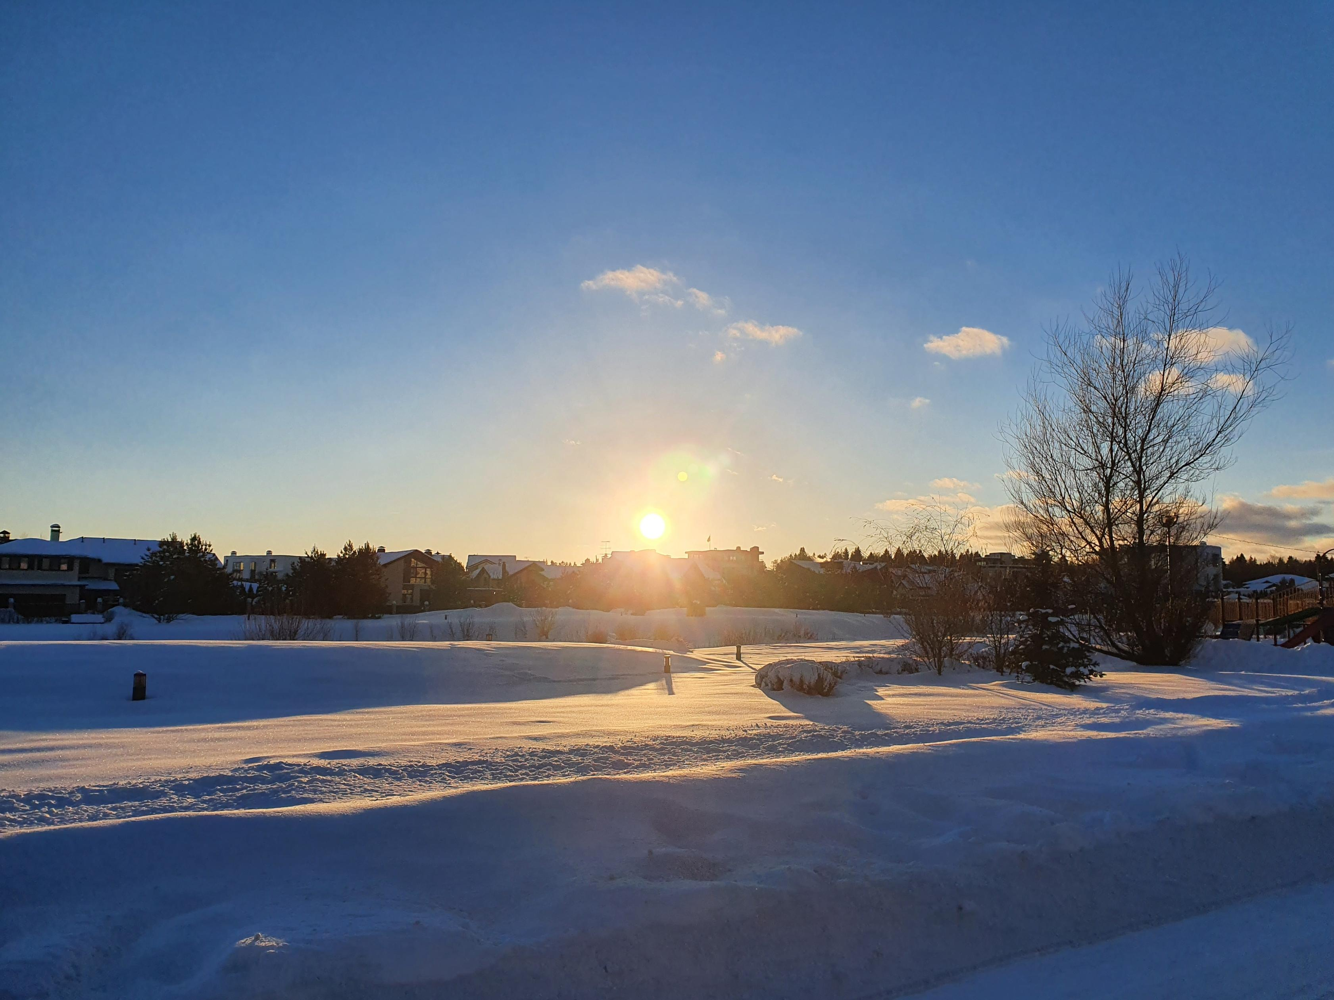
Игра на Pygame. Шутер.
Дарёшин Михаил и Пермяков Павел

Slide 2
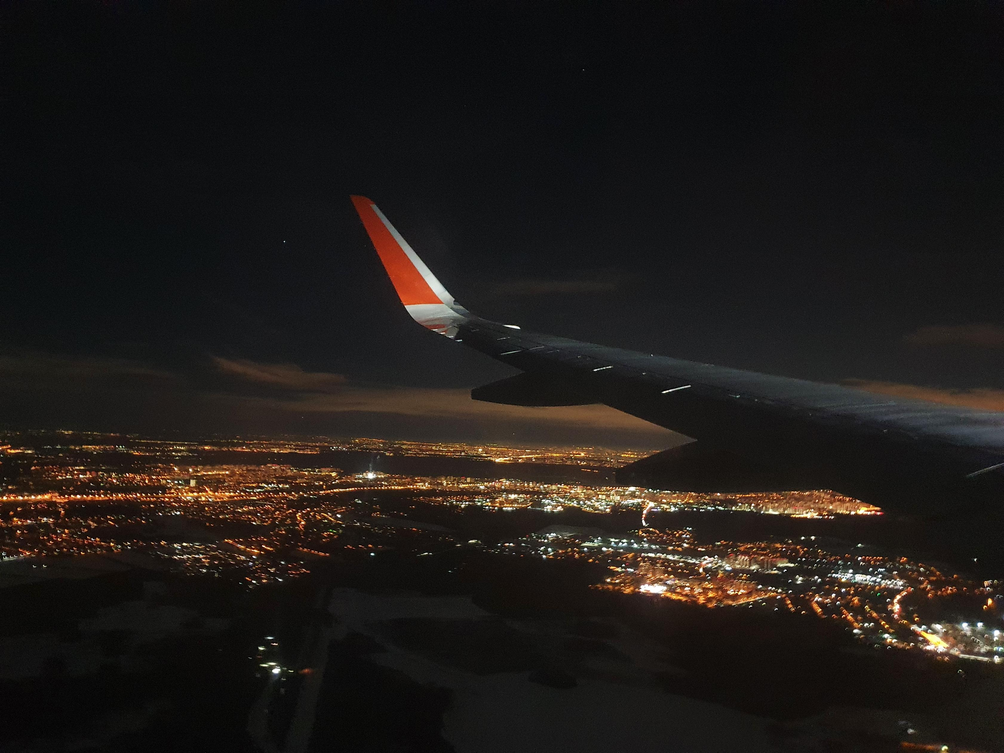
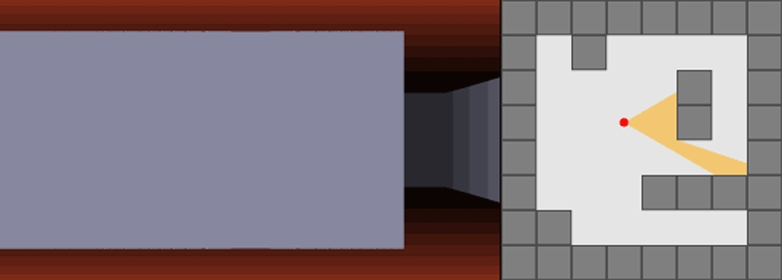
Использованные технологии
Отображение GIF-файлов
Ray-casting
Проигрывание музыки
Технология основана на испускании лучей из позиции игрока в диапазоне поля зрения игрока. Если луч встречает стенку на своём пути, то мы запоминаем координату стены, чтобы потом преобразовать 2D изображение в 3D!

Slide 3
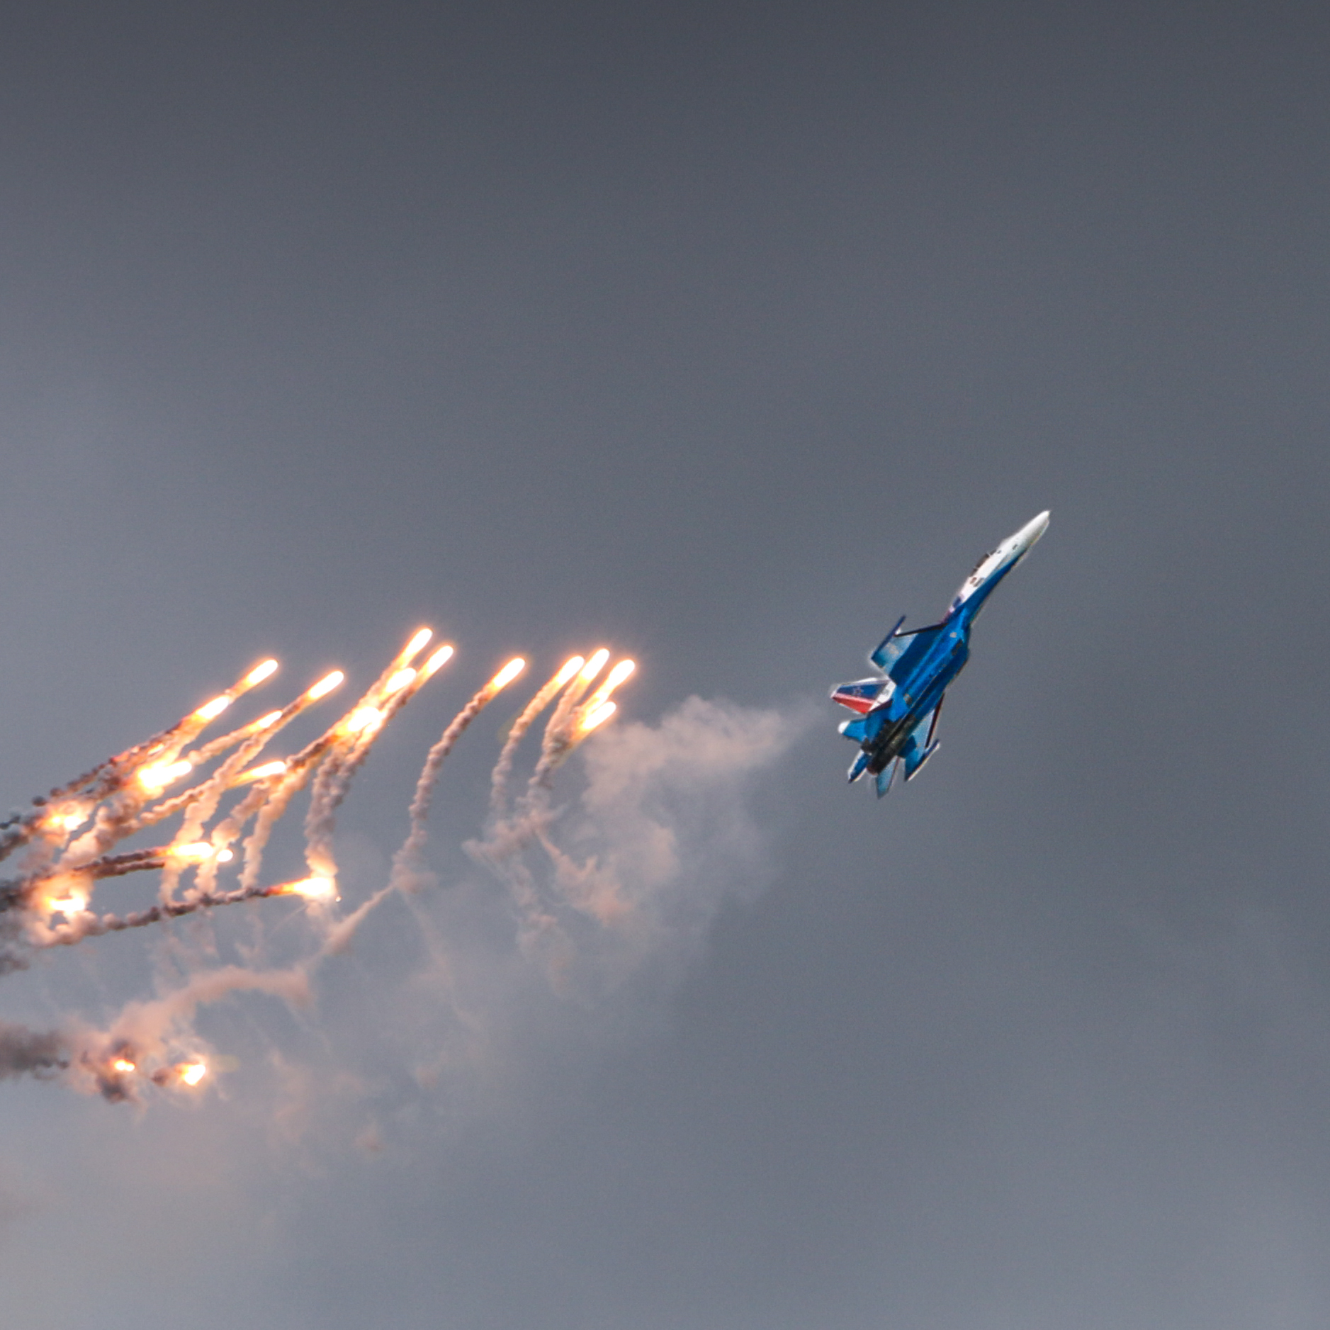
А теперь о нашем коде…

Slide 4
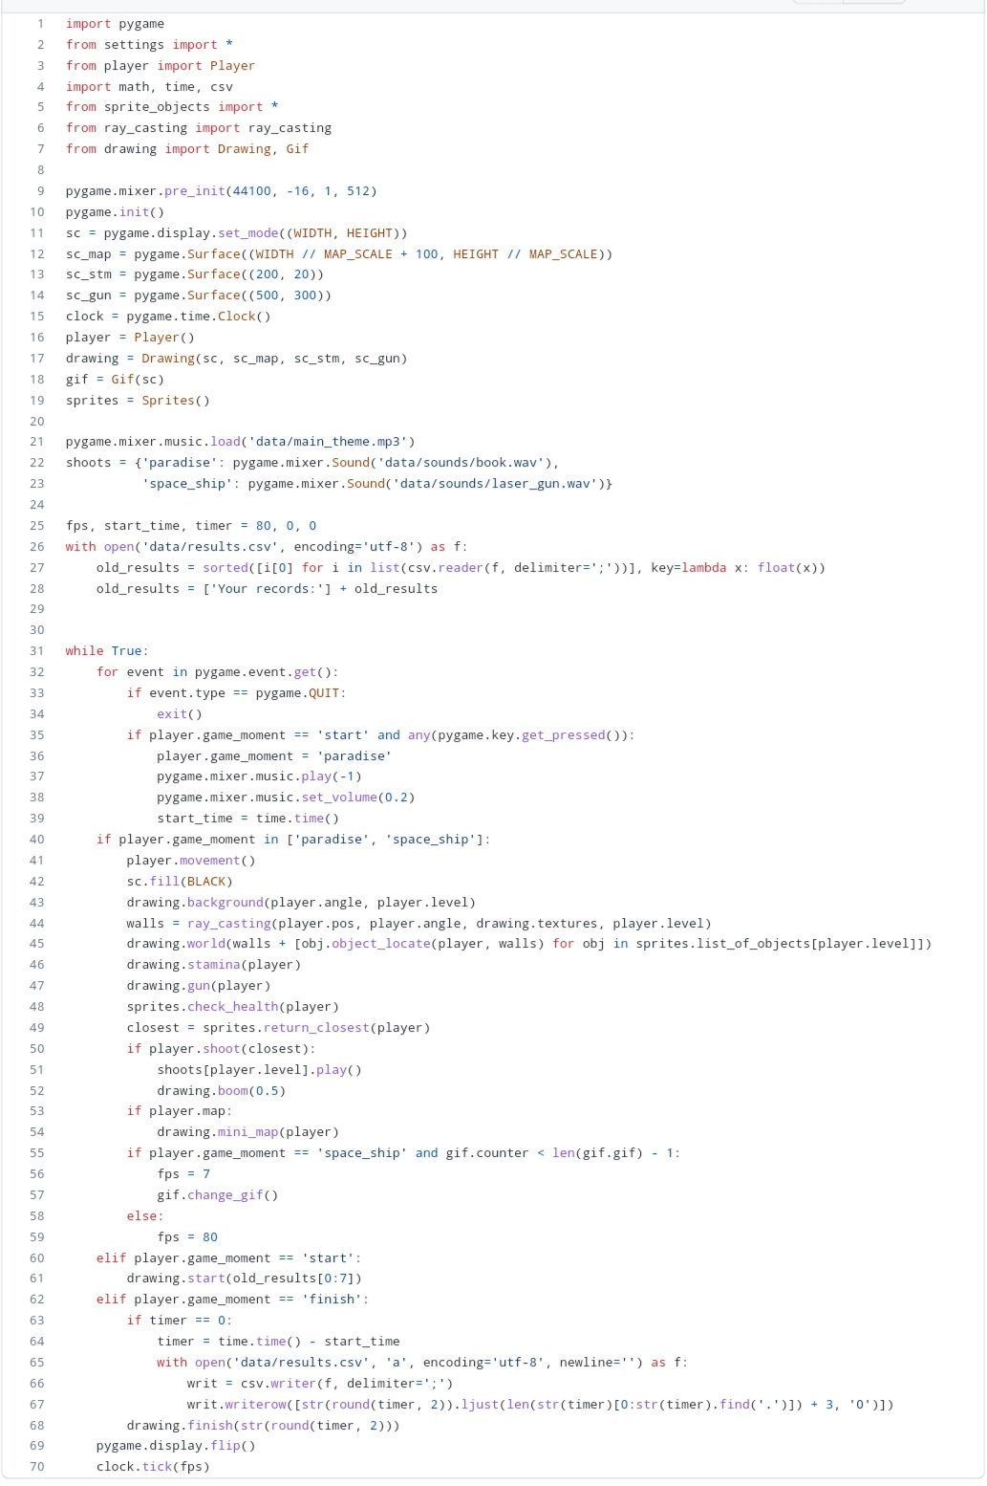
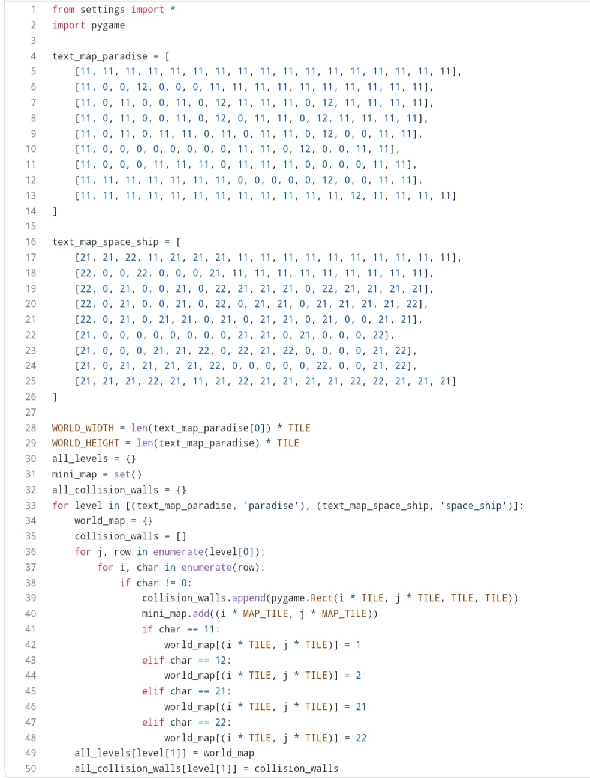
Генерация карт=> из списка, где каждое число обозначает текстуру, накладываемую на стену. Если 0 – стены нет
<= это главный файл всего кода, который собирает все функции воедино

Slide 5
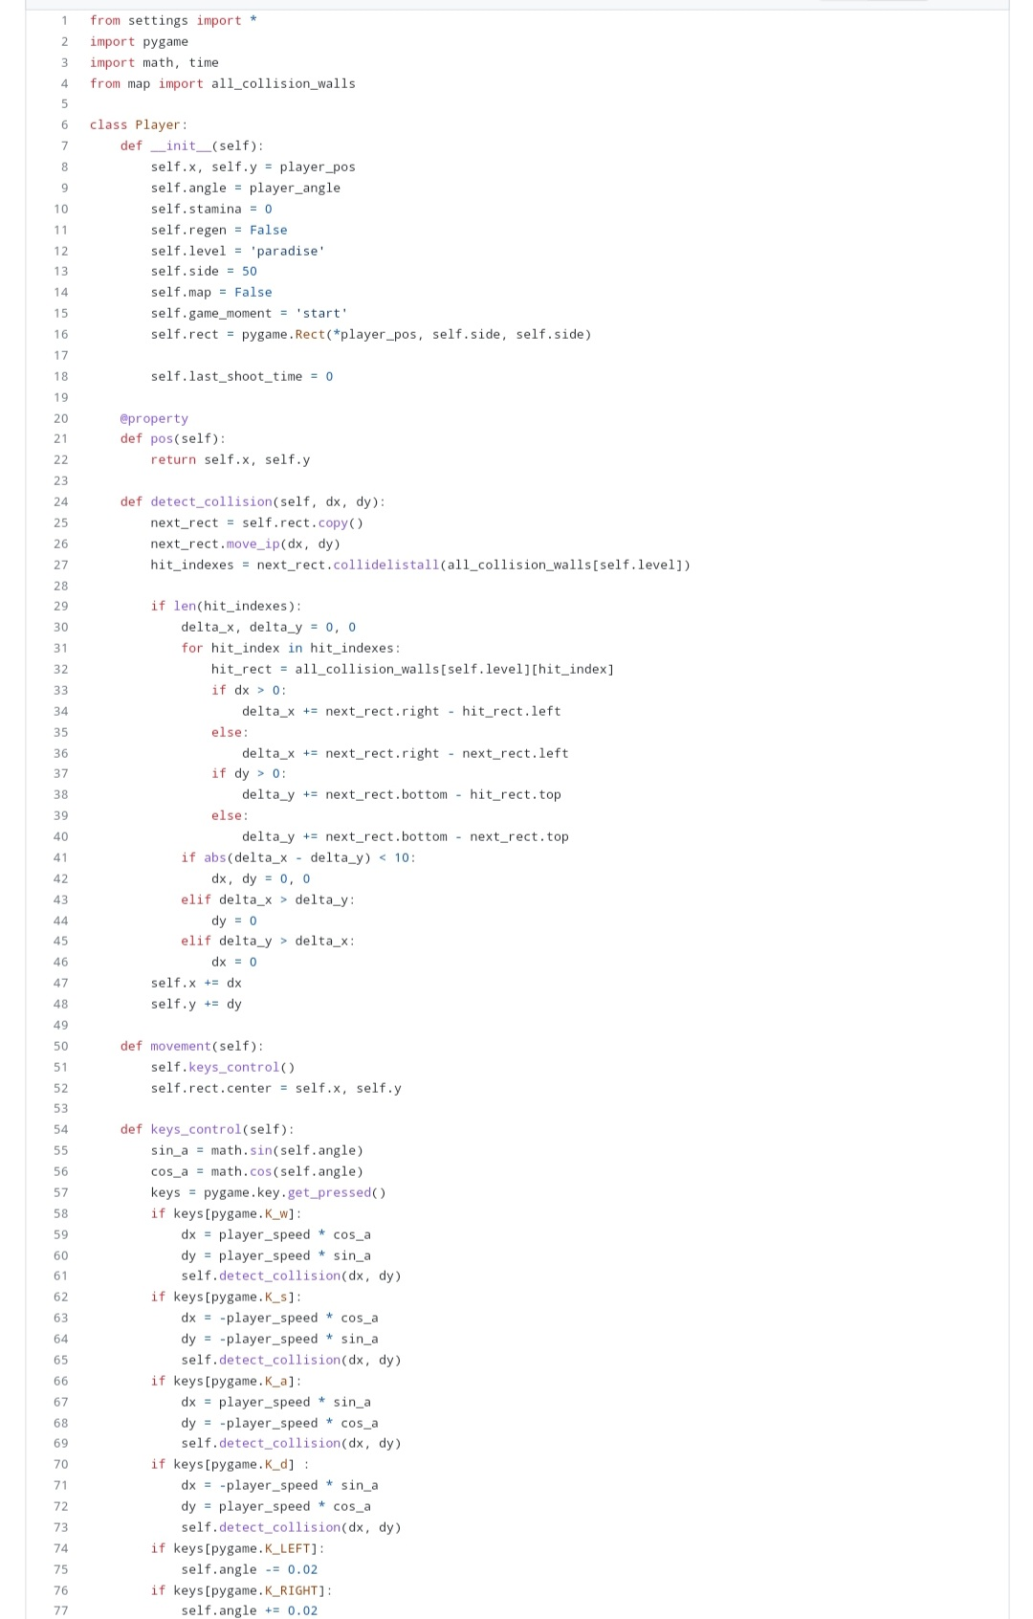
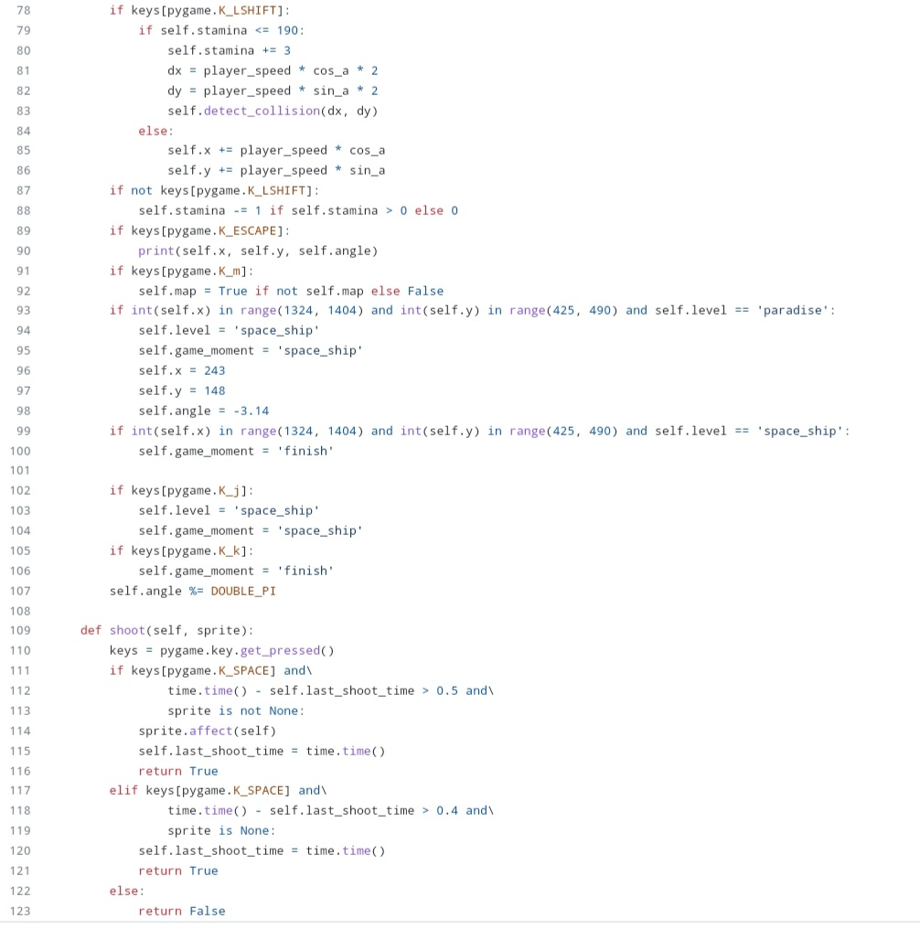
<= Контроль действий персонажа в классе Player. Функция выстрела персонажа.

Slide 6
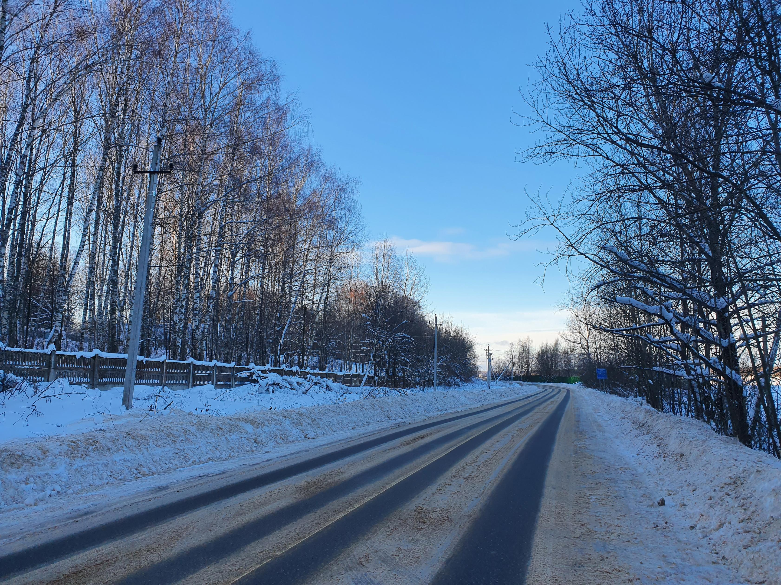
Итог проекта и будущее программы
Думаю, что мы сделали вполне неплохую игру с отличной технологией «Ray-casting» . В дальнейшем можно будет развить интеллект NPC, чтобы те могли давать задания герою и т.п. Также было бы здорово оптимизировать игру, так как вычисление позиции объекта требует много ресурсов.

